Slide 1
Prevención y control de infecciones: enfermedad por el virus de Marburgo (EVM)
Reprocesar el equipo médico y el EPP
Entornos de atención médica con recursos entre limitados e intermedios
Actualizado: marzo del 2023
Notes:
Audiencia destinataria: esta presentación se enfoca en lo que el personal administrativo de los centros médicos debe saber acerca de cómo reprocesar de manera segura el equipo y el EPP reutilizable en el contexto de la enfermedad por el virus de Marburgo.
Tenga en cuenta que los temas sobre la prevención y el control de infecciones para la enfermedad por el virus de Marburgo se presentan en orden, y se espera que los participantes avancen a lo largo de la serie. Sin embargo, puede combinar el contenido para satisfacer las necesidades de los participantes, y podría necesitar ajustar el ejemplo del guion de forma acorde.
Guion:
¡Bienvenidos! Hoy nos enfocaremos en lo que el personal administrativo de los centros médicos necesita saber acerca de cómo reprocesar de manera segura el equipo médico y el EPP reutilizable en el contexto de la enfermedad por el virus de Marburgo.

Slide 2
Objetivos de aprendizaje
Después de esta presentación, los participantes podrán:
  Identificar los artículos que se pueden y los que no se pueden reprocesar.
  Explicar por qué es importante reprocesar adecuadamente el equipo médico y el equipo de protección personal (EPP) en el contexto de la EVM.
  Explicar qué medidas tomar y qué EPP usar al reprocesar el EPP.
Notes:
Guion:
Tenemos 3 objetivos de aprendizaje en el día de hoy. Para el final de nuestro encuentro de hoy, ustedes deberían poder identificar los artículos que se pueden y los que no se pueden reprocesar, explicar por qué es importante reprocesar adecuadamente el equipo médico y el EPP en el contexto de la enfermedad por el virus de Marburgo, y explicar qué medidas deben tomar y qué EPP necesitan usar al reprocesar el EPP.

Slide 3
¿Cuáles de estos artículos podrían reutilizarse de manera segura una vez se limpien y desinfecten?
Mascarilla de papel
Jeringa
Termómetro
Botas de goma
Gafas protectoras
Notes:
Activación de los conocimientos previos.
Un beneficio clave de trabajar con estudiantes adultos es que probablemente ya tengan algo de conocimiento o experiencia relacionados con el tema que usted está enseñando. Activar los conocimientos previos ayuda a los estudiantes a conectar el aprendizaje nuevo con lo que ya saben y podría ayudarlos a entender información nueva de mejor forma. También lo ayuda a usted, el instructor, a identificar vacíos de conocimiento donde podría necesitar dedicar más tiempo o agregar énfasis cuando enseñe. Use esta diapositiva como una oportunidad para que los estudiantes compartan lo que ya saben.
Guion:
Algunos equipos médicos y EPP solo se pueden usar de manera segura una vez y luego deben desecharse. Pero algunos equipos se pueden limpiar y desinfectar para volver a usarlos. ¿Cuáles de estos artículos podrían reutilizarse si se limpian y desinfectan correctamente? Tomen un minuto para pensar y después les daré la respuesta.
[Deles a los participantes de 1 a 2 minutos para pensar sus respuestas].

Slide 4

¿Cuáles de estos artículos podrían reutilizarse de manera segura una vez se limpien y desinfecten?
Mascarilla de papel
Jeringa
Termómetro
Botas de goma
Gafas protectoras
Notes:
Activación de los conocimientos previos.
Un beneficio clave de trabajar con estudiantes adultos es que probablemente ya tengan algo de conocimiento o experiencia relacionados con el tema que usted está enseñando. Activar los conocimientos previos ayuda a los estudiantes a conectar el aprendizaje nuevo con lo que ya saben y podría ayudarlos a entender información nueva de mejor forma. También lo ayuda a usted, el instructor, a identificar vacíos de conocimiento donde podría necesitar dedicar más tiempo o agregar énfasis cuando enseñe. Use esta diapositiva como una oportunidad para que los estudiantes compartan lo que ya saben.
Guion:
Aquí está la respuesta. Los primeros dos artículos son de un solo uso, lo que significa que después que se han usado una vez, hay que desecharlos. No pueden reutilizarse de manera segura. Pero los demás artículos, el termómetro, las botas de goma y las gafas protectoras, todos se pueden reprocesar y volver a usar de manera segura.
En la sesión de hoy, nos enfocaremos en qué es reprocesar y cómo hacerlo correctamente.

Slide 5
Reprocesar el equipo médico y el EPP

Slide 6
Definición: Reprocesar
Reprocesar (a veces llamado descontaminar) el equipo médico y el EPP es el proceso de hacer que el equipo médico y el EPP reutilizables sean seguros para volver a usarlos.
Reprocesar = limpiar + desinfectar
Notes:
Guion:
Hablemos primero de qué es reprocesar. Reprocesar el equipo médico (llamado descontaminar en algunos contextos) es el proceso de hacer que el equipo médico reutilizable sea seguro para volver a usarlo. Reprocesar siempre implica limpieza seguida de desinfección.

Slide 7
¿Por qué es importante reprocesar?
El virus de Marburgo puede vivir/persistir en el equipo médico (termómetros, instrumentos quirúrgicos, etc.) y el EPP usado.
El reprocesamiento inadecuado del equipo médico y el EPP puede contribuir a la propagación de la EVM en los centros médicos. Eso los pone en riesgo a ustedes, a otros miembros del personal y a los pacientes.
El reprocesamiento adecuado los mantiene seguros a ustedes, a otras personas en su centro de atención médica y a su comunidad.
Notes:
Guion:
Es importante reprocesar el equipo médico y el EPP que se volverá a usar porque el virus de Marburgo puede vivir en estos artículos.
Si el virus de Marburgo llega al equipo médico o al EPP, y ese equipo médico o EPP no se limpia y desinfecta adecuadamente, cuando estos artículos se vuelvan a usar los pondrán en riesgo a ustedes, a otros miembros del personal y a los pacientes, y eso podría contribuir a propagar la enfermedad por el virus de Marburgo en su centro médico.
El reprocesamiento adecuado asegura que se elimine el virus de Marburgo de estos artículos. Eso ayuda a que ustedes y otras personas en su centro de atención médica se mantengan seguros. Si ustedes permanecen sanos, no corren el riesgo de transmitir la enfermedad por el virus de Marburgo a sus familiares y amigos, así que están ayudando también a mantener segura a su comunidad.

Slide 8
Cuándo reprocesar
El equipo se reprocesa según la categoría de equipo médico y las instrucciones del fabricante para reprocesar
El equipo médico y EPP de un solo uso (agujas, mascarillas de papel) no están fabricados para ser reprocesados
  El reprocesamiento puede comprometer la integridad del instrumento o equipo
Los instrumentos o equipo reutilizables (estetoscopios, termómetros) se pueden reprocesar
Los artículos del EPP reutilizables (guantes de goma, delantales gruesos, botas de goma, gafas protectoras) se pueden reprocesar
Notes:
Guion:
El que se pueda o no reprocesar el equipo y el EPP se basa en la categoría del equipo médico y las instrucciones del fabricante para reprocesar.
Como mencionamos antes, algunos instrumentos, equipo y EPP son de un solo uso, como las agujas y las mascarillas de papel. No están diseñados para ser reprocesados, por lo que intentar reprocesarlos puede comprometer su integridad, lo que significa que podrían no funcionar tan bien o de la forma prevista.
Sin embargo, algunos instrumentos, equipo y EPP están diseñados para ser reutilizados, como los estetoscopios, termómetros, guantes de goma y delantales gruesos. Esto significa que, si se reprocesan adecuadamente, se pueden volver a usar de manera segura.

Slide 9
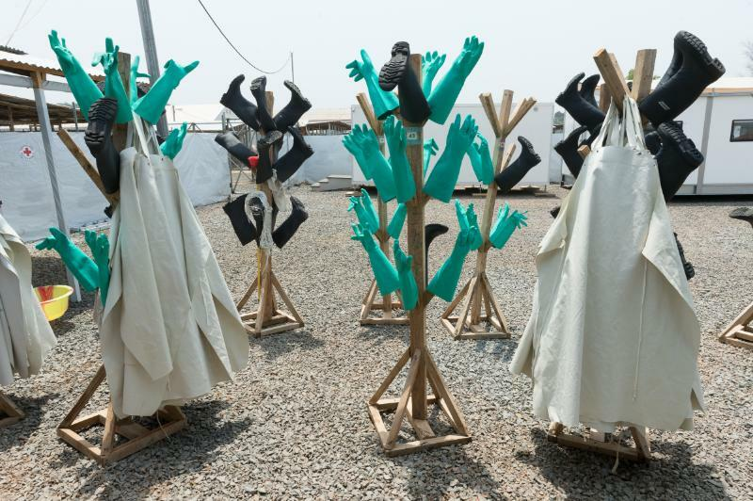
Cómo reprocesar el EPP reutilizable
Limpie con agua y jabón, usando acción mecánica (p. ej., restregar), para eliminar cualquier contaminación
Desinfecte
  Remoje en cloro al 0.05 % durante 30 minutos
Enjuague con agua (elimina el residuo de cloro)
Cuelgue para secar
http://cdcmuseum.org/exhibits/show/Ebola/public-health/ipc
*Cualquier residuo líquido (agua para limpiar los artículos, solución de cloro) se vierte en una letrina separada
Notes:
Guion:
En el contexto de la enfermedad por el virus de Marburgo, el EPP que se puede reprocesar incluye guantes de goma, delantales gruesos, botas de goma y gafas protectoras.
Recuerde que el reprocesamiento siempre implica limpieza seguida de desinfección. Así que, al reprocesar el EPP en el contexto de la enfermedad por el virus de Marburgo, es esencial que primero se limpien los artículos con agua y jabón y se restrieguen para eliminar cualquier contaminación.
Luego, se deben desinfectar. Esto implica remojar el EPP reutilizable en cloro al 0.05 % durante 30 minutos.
Cuando se termine de remojar, el EPP reutilizable debe enjuagarse con agua para eliminar el residuo de cloro, y colgarse para secar. En esta foto pueden ver guantes de goma, delantales gruesos y botas de goma que están colgados afuera para secar después de haber sido limpiados y desinfectados.
Noten que cualquier residuo líquido creado durante este proceso, como el agua para limpiar los artículos y la solución de cloro para remojar, deben verterse en una letrina o inodoro separado designado para los residuos líquidos.

Slide 10
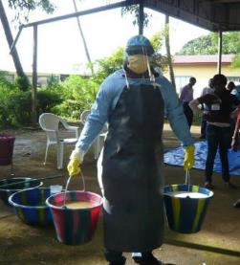
Reprocesar en el contexto de la EVM
Se debe usar equipo y EPP de un solo uso/desechable para los pacientes de la EVM siempre que sea posible
El personal que reprocese el equipo o EPP que se haya usado para el cuidado de pacientes con la EVM confirmada o que se sospeche que la tengan debe:
  Usar el EPP completo para la EVM para evitar el contacto con sangre u otros líquidos corporales, así como salpicaduras a las membranas mucosas de la cara
  Usar guantes de goma gruesos para protegerse contra las sustancias químicas que se usen
Trabajadores de la salud reprocesan equipo mientras usan EPP para la EVM (incluso guantes de goma)
Notes:
Guion:
En el contexto de la enfermedad por el virus de Marburgo, su centro médico debe usar equipo de un solo uso o desechable para los pacientes, siempre que sea posible. Considere tener estetoscopios, termómetros, etc. para uso exclusivo de cada paciente.
El personal encargado de reprocesar el equipo o el EPP debe usar el EPP completo para la enfermedad por el virus de Marburgo mientras completa las tareas de reprocesamiento a fin de protegerse contra salpicaduras, y debe usar guantes de goma gruesos para proteger la piel de las sustancias químicas que se usan.
Para obtener más información sobre el EPP adecuado para la enfermedad por el virus de Marburgo, pueden consultar https://www.cdc.gov/vhf/marburg/non-us/global-ipc.html.

Slide 11
Reflexión
¿En qué se diferencia el reprocesamiento de equipo médico y EPP en el contexto de la EVM de la manera en que se hace actualmente el reprocesamiento en su centro médico?
¿Qué dificultades podrían encontrar al tratar de reprocesar adecuadamente los artículos en su centro médico?
Notes:
Reflexión: anima a los participantes a aplicar, analizar y evaluar lo que han aprendido, los ayuda a profundizar su comprensión del tema, y también le permite a usted verificar su comprensión de lo que han aprendido.
Personalización: ayuda a los participantes a pensar en cómo lo que han aprendido se aplica a sus situaciones específicas. Conectar el aprendizaje a las experiencias personales ayuda a las personas a entender y recordar mejor las ideas que se enseñaron.
Guion:
Piensen ahora específicamente en cómo se aplica a sus propios centros la información sobre reprocesamiento de la que hemos hablado hoy. Con base en lo que aprendieron hoy, ¿en qué se diferencia el reprocesamiento de artículos médicos y EPP en el contexto de la enfermedad por el virus de Marburgo de la manera en que se hace actualmente el reprocesamiento en su centro médico?
[Deles a los participantes entre 2 y 3 minutos para conversar en grupos pequeños o entre todos].
¿Qué dificultades podrían encontrar al tratar de reprocesar adecuadamente los artículos en su centro médico?
[Deles a los participantes entre 2 y 3 minutos para conversar entre todos. Luego, pase a la conversación abierta durante varios minutos sobre las maneras en que los participantes podrían lidiar con estas dificultades. La conversación puede ser más larga o más corta dependiendo del tiempo disponible].

Slide 12
Conclusiones clave
Algunos equipos médicos y EPP se pueden reutilizar de manera segura si están diseñados para ser reutilizados y se reprocesan adecuadamente.
El reprocesamiento adecuado (limpieza + desinfección) ayuda a prevenir la propagación de la EVM y los protege a
USTEDES
Sus pacientes y compañeros de trabajo
Su comunidad
Notes:
Guion:
Para resumir, quiero repasar un par de puntos clave.
Primero, algunos equipos médicos y EPP se pueden reutilizar de manera segura si están fabricados para ser reutilizados y se reprocesan adecuadamente.
El reprocesamiento adecuado implica limpieza seguida de desinfección, y ayuda a prevenir la propagación de la enfermedad por el virus de Marburgo a ustedes y a otras personas en su centro de atención médica. Al mantenerse protegidos contra la enfermedad por el virus de Marburgo, ustedes previenen también que se propague a sus familiares, amigos y a su comunidad, con lo cual los mantienen seguros a ellos también.

Slide 13
Gracias

